Slide 1


ABOOBEE
多客户端活动管理系统V0
ABOOBEE PPT
2019.8.26
Notes:
Png图标的含义 programmer never give up

Slide 2
团队
TEAM
杨彬
产品经理
殷炜
技术骨干
郭昊楠
技术骨干
腾逸清
项目经理
杨彦
技术经理

Slide 3
目录
MENU
产品简介
功能简介
1
2
功能展示
团队简介
4
3

Slide 4
1
产品简介
PROJECT BACKGROUD

Slide 5
产品简介
| 主办方的烦恼
主办方的烦恼
How
我要如何让所有人知道我的活动
How
我要如何最方便地知道活动的参与情况
How
我要如何有条理地管理我的活动
HOW
我要如何让所有人收到活动的通知
Notes:
首先我想

Slide 6
产品简介
| 参加者的烦恼
参加者的烦恼
What
我要怎么知道有什么活动
How
我要如何方便参加活动
How
我要如何管理我参加的活动
HOW
我要如何及时收到活动主办方的通知

Slide 7




产品简介
| 核心优势
活动信息的
发布与通知
多客户端
活动平台
支持Web端、安卓、微信小程序
扩大用户群体
系统自动发送短信、电子邮件
和app内通知减少发布者和
参与者的烦恼
由平台管理用户和活动信息，
连接发布者和参与者，
分析活动信息

Slide 8


产品简介
| 应用前景
多客户端活动管理系统可以应用在：
校园讲座、竞赛、活动的管理系统
类似于淘宝的活动管理平台

Slide 9
2
功能简介
DEMAND ANALYSIS

Slide 10


功能简介
| 三角关系
平台需求
参与者需求
主办方需求
兼顾活动参与者的需求、主办方的需求、平台盈利的需求
Notes:
总分

Slide 11
功能简介
| 主办方功能简介
新建活动
编辑未发布活动
快速简洁地发布活动
任意编辑
管理已发布活动
发布活动通知
上传活动资料
系统自动邮件、短信通知
申请活动登上首页
申请活动分析
扩大宣传
事后分析

Slide 12
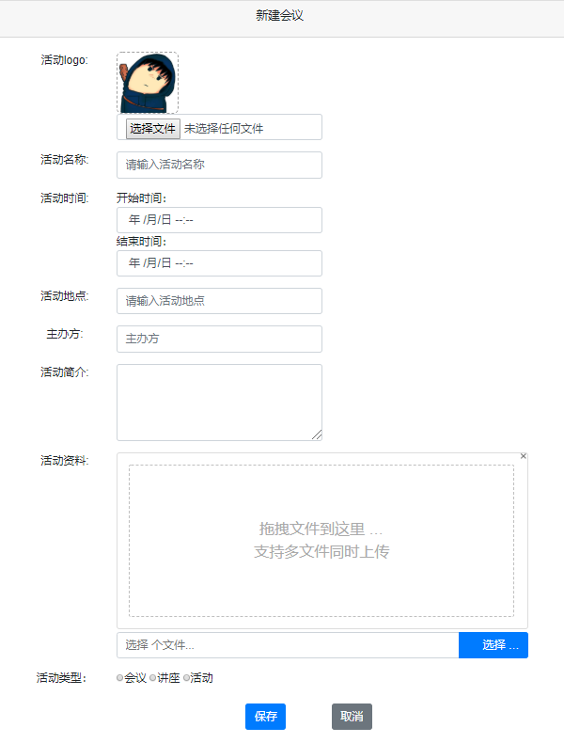
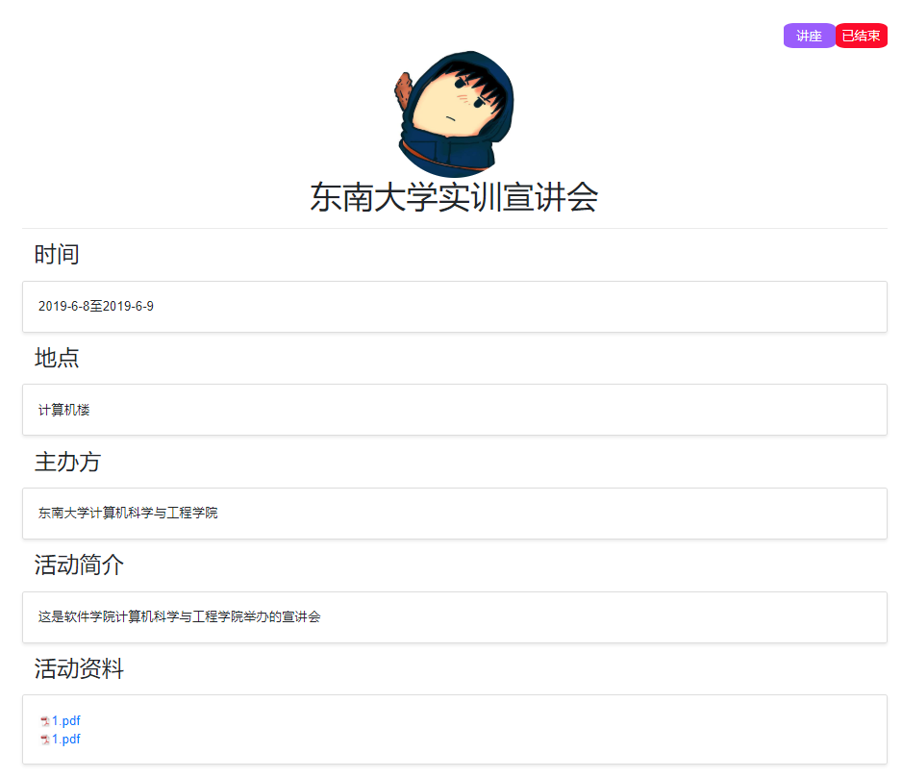
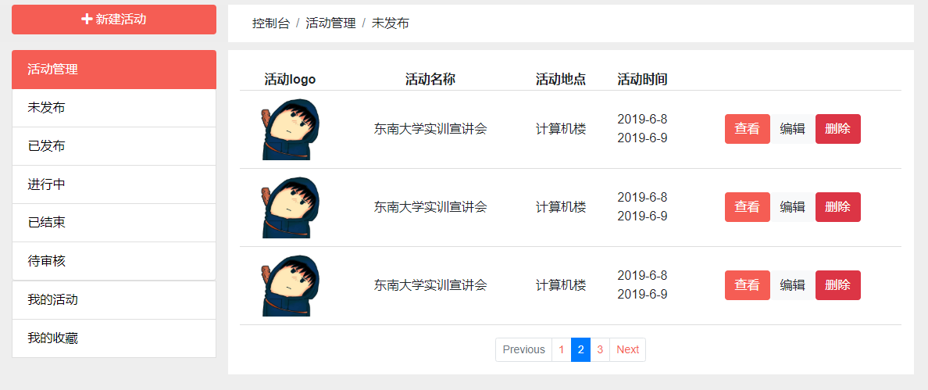
功能简介
| 主办方功能简介

Slide 13
功能简介
| 参与者功能简介
活动列表、排行榜
搜索活动
浏览热门活动
按关键词搜索、模糊搜索，找到想要的活动
报名活动
查看活动详情
更加容易地参加活动，报名成功获得入场二维码
查看活动信息，下载活动相关资料
管理已报名活动
用户收藏夹
在一定时限内可以取消报名、看到自己已经参加的活…
收藏心仪的活动

Slide 14
功能简介
| 参与者功能简介
接收活动消息
系统自动发邮件、短信
及时方便（报名成功时、活动信息更改时、主办方上传新的文件时）

Slide 15
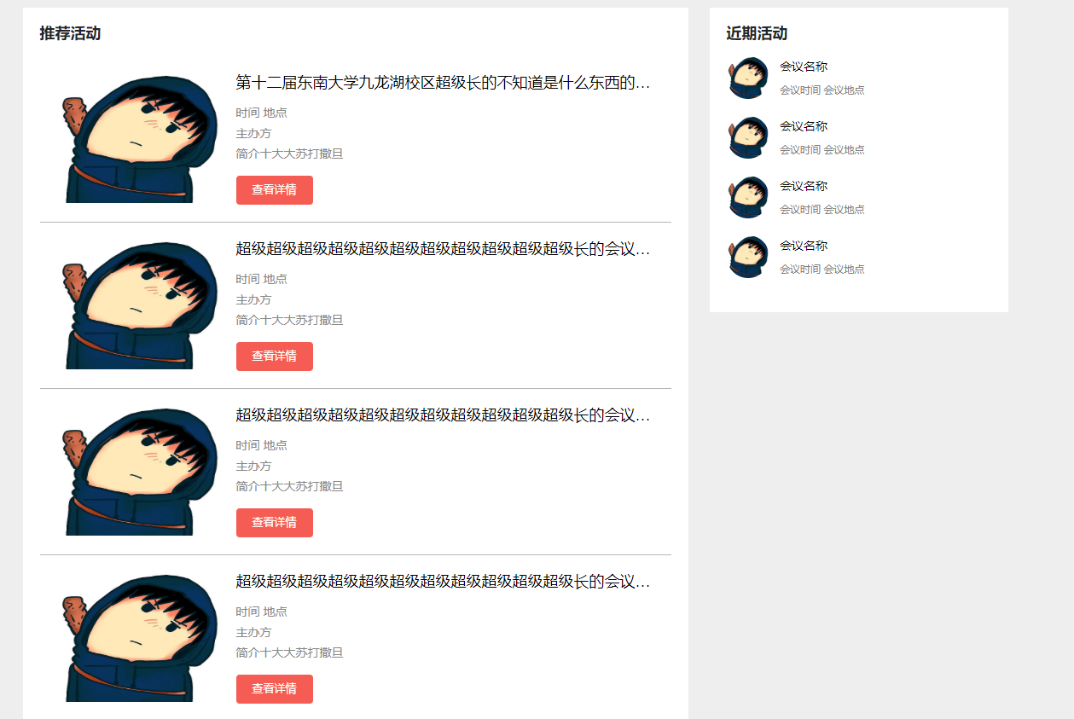
功能简介
| 参与者需求

Slide 16
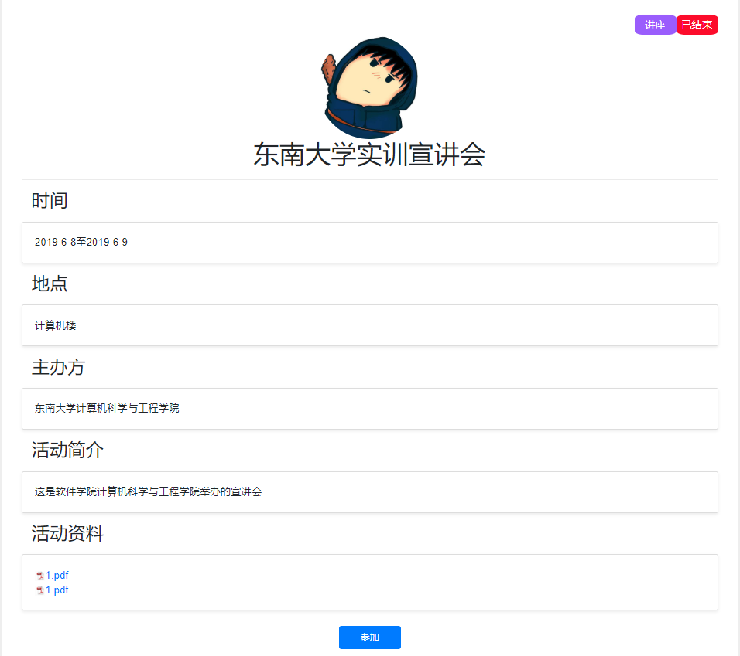
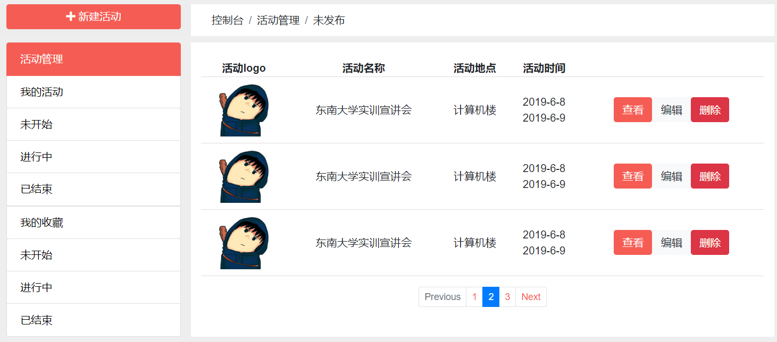
功能简介
| 参与者功能简介

Slide 17
功能简介
| 平台功能简介
管理首页推荐
权限管理
推荐优质活动，增加盈利点
用户类型分为：企业型用户和个人用户
审核活动发布
审核活动撤销、信息更改
提升用户体验，提高平台可信度
平台把关，严抓活动质量
转发活动信息
数据分析
连接参与者与发布者
做到信息的集中发布
分析活动情况，用户喜好

Slide 18
3
团队简介
TEAM

Slide 19
团队简介
开发模式
开发模式：前后端分离
前端：杨彦、腾逸清、杨彬
安卓：杨彦、腾逸清
小程序：杨彦、杨彬
后端：郭昊南、殷炜
Notes:
独段文字

Slide 20
团队简介
团队进展
Web前端：全部静态页面,部分跳转效果
后端：建立了user表单，登录，设计数据库结构
功能：实现了登录功能
团队：学习相关知识，熟悉工作流程
Notes:
独段文字

Slide 21
4
功能演示
PROJECT BENEFIT

Slide 22
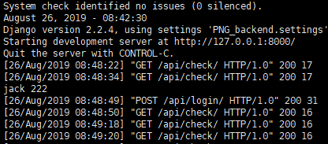
功能展示
在Azure云服务器上部署V0产品

Slide 23
项目计划
实现注册功能
实现创建会议功能
实现查看信息功能
实现编辑会议功能

Slide 24
下周计划
新建活动
编辑未发布活动
快速简洁地发布活动
任意编辑
管理已发布活动
发布活动通知
上传活动资料
系统自动邮件、短信通知
申请活动登上首页
申请活动分析
扩大宣传
事后分析

Slide 25
ABOOBEE
ABOOBEE
谢谢
2019年6月

